Slide 1
Семантика
В чём смысл

Slide 2
К истокам
Семантика – одна из первых областей лингвистики, которыми начали заниматься люди.
Начиналось всё с описаний значений слов (сейчас этим занимаются лексикографы), потом люди начали изучать, как эти значения устроены, а сейчас есть разделы семантики, которые вообще не занимаются собственно значениями – дистрибутивная семантика, формальная семантика.

Slide 3
Ключевые термины семантики

Slide 4
Синонимы
Слова, значения которых полностью или частично совпадают.
Точные синонимы
Бегемот – гиппопотам, бросать – кидать, глядеть – смотреть, везде – всюду, заснуть – уснуть.
Правда ли их значения совпадают полностью?
Стилистическая синонимия
Убегать – драпать – улепётывать

Slide 5
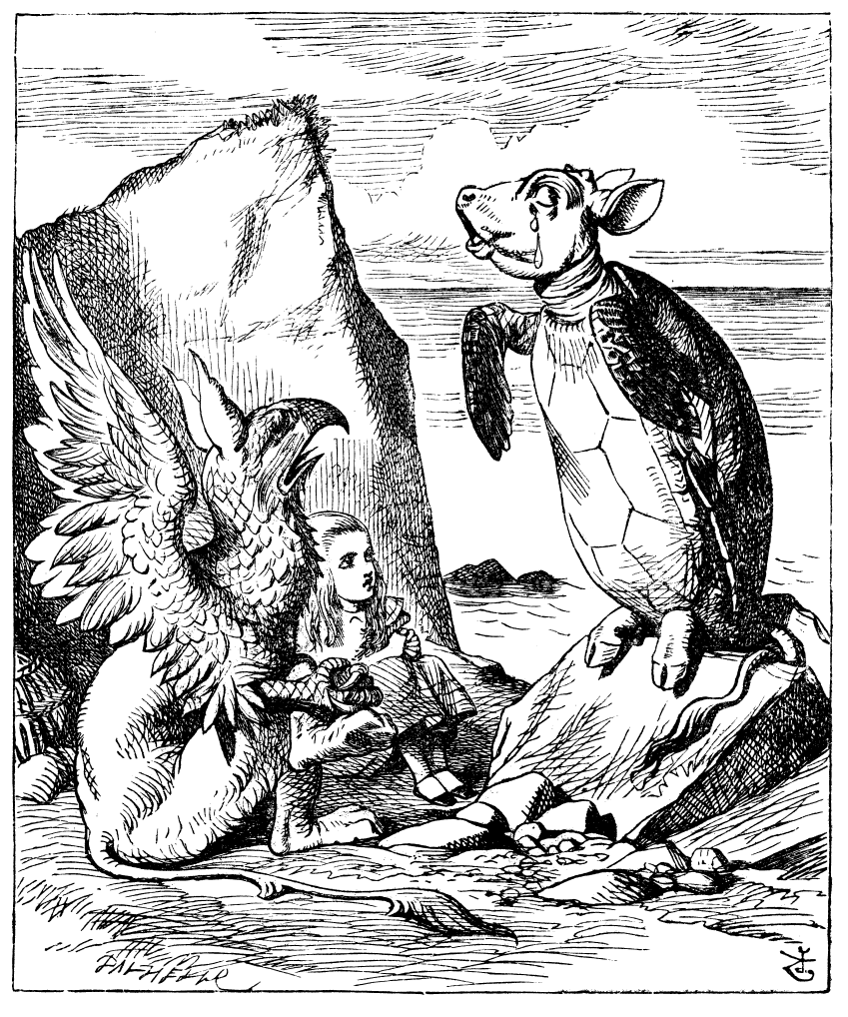
Квазисинонимия
Ситуация, когда у слов есть общие компоненты значения, но кроме этого есть и существенные различия.
Пример:
приказывать - требовать

Slide 6
Гипонимы и гипероними
Гипо- «под», гипер- «над»
Гипероним – родовое слово (птица, посуда, украшение)
Гипероним – название конкретного «вида» или «индивида», принадлежащего этому роду:
Голубь, воробей, павлин
Чашка, тарелка, кастрюля
Серёжки, колье, браслет

Slide 7
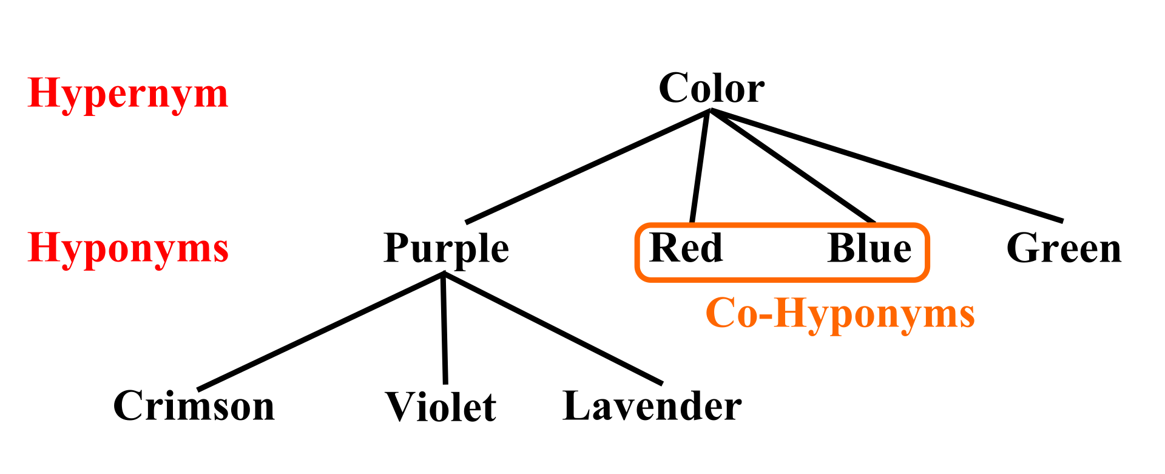

Slide 8
Несовместимость
Невозможность для слов одного «ряда» обозначать одно и то же явление. Слова несовместимы, если множества понятий, которые они обозначают, не пересекаются.
Гипонимы несовместимы – животное не может быть одновременно птицей и рыбой, человек не может быть одновременно стариком и юношей и т.д.
Слова могут быть несовместимы (то есть проявлять свойства гипонимов) даже если нет гиперонима, их объединяющего – например, слова хорошист, троечник, отличник.

Slide 9
Антонимы
Виды антонимии:
Комплементарная (дополнительная) антонимия: значение одного антонима влечёт отрицание значения второго.
Векторная антонимия: обозначения разнонаправленных действий
Контрарная антонимия: значения слов занимают два противоположных значения на какой-то шкале
К каким типам относятся пары большой – маленький, влететь – вылететь, высоко – низко, жара – мороз, замерзать – оттаивать, здороваться – прощаться, спать – бодрствовать, сухой – влажный, широкий – узкий?

Slide 10

Конверсивы
Слова, которые обозначают одну и ту же ситуацию, но с разных точек зрения: проиграть – выиграть, младше – старше, над – под.

Slide 11
Этимология
Этимология, тоже являющаяся одной из древнейших лингвистических дисциплин, заложила основы изучения семантических изменений и…
…СЕМАНТИЧЕСКИХ СДВИГОВ
Какие бывают семантические сдвиги??

Slide 12
Сочетаемость
Где мы уже видели сочетаемость?
Задача:
Что или кто часто бывает сильным, резким или ноющим?

Slide 13
Лексическая типология

Slide 14
Лексикография: от практики к теории
Анна Вежбицкая ввела понятие семантических примитивов. Это понятия, для которых есть слова во всех словах мира – потому что они очень важны. С помощью этих семантических примитивов она толкует разные слова.

Slide 15
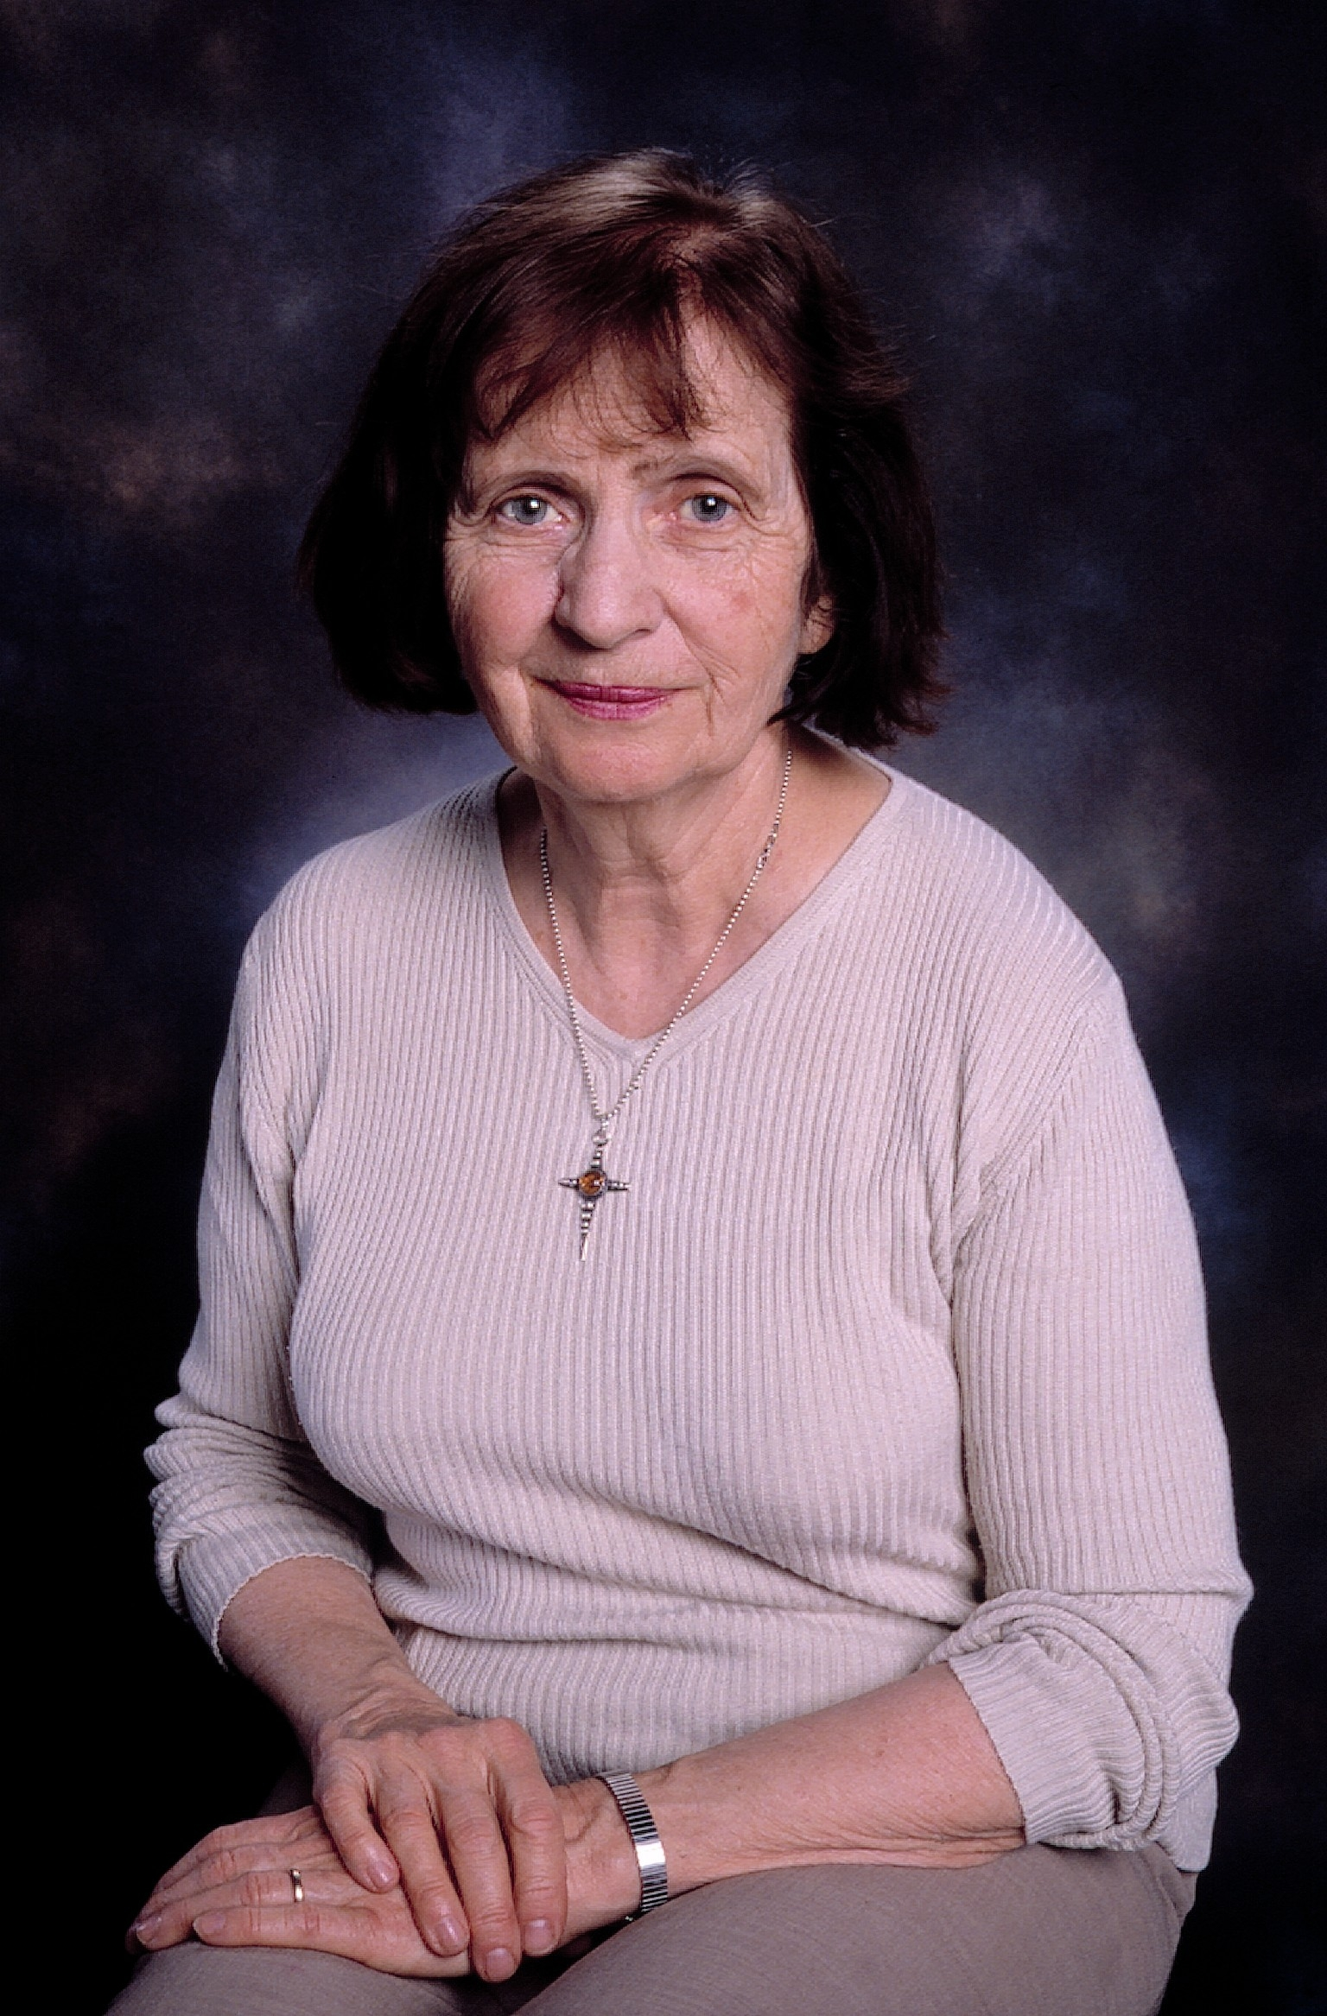

ИГРА
УГАДАЙ СЛОВО
С АННОЙ ВЕЖБИЦКОЙ

Slide 16

HAPPY
X feels something
sometimes a person thinks something like this:
something good happened to me
I wanted this
I don’t want anything more now
because of this, this person feels something good
X fees like this

Slide 17
пошлость
многие люди думают о многих вещах, что эти вещи хороши
это неправда
эти вещи нехороши
они похожи на некоторые другие вещи
эти другие вещи хороши
эти люди этого не знают
это плохо
люди такие, как я, это знают

Slide 18
games
many kinds of things that people do
for some time
because they want to feel something good
when people do these things, one can say these things about these people:
they want some things to happen
if they were not doing these things, they wouldn’t want these things to happen
they don’t know what will happen
they know what they can do
they know what they cannot do

Slide 19
зависть
sometimes a person thinks something like this:
something good happened to this other person
it didn’t happen to me
I want things like this to happen to me
because of this, this person feels something bad

Slide 20
climb
sometimes in some places
if people want to move upwards
they have to move both their legs and their arms

Slide 21
frustration
sometimes a person thinks something like this:
I want to do something
I can do it
after this, this person thinks something like this:
I can’t do it
this person feels something bad because of this

Slide 22

облегчение
sometimes a person thinks something like this:
something bad will happen
I don’t want this
after this, this person thinks something like this:
I know now: this bad thing will not happen
Because of this, this person feels something good

Slide 23

disappointment
sometimes a person thinks something like this:
something good will happen
I want this
after this, this person thinks something like this:
I know now: this good thing will not happen
because of this, this person thinks something bad

Slide 24

SURPRISE
sometimes a person thinks something like this:
something is happening now
I didn’t think before now: this will happen
I want to know more about it
because of this, this person feels something

Slide 25
sad
sometimes a person thinks something like this:
something bad happened
if I didn’t know that it happened I would say: I don't want it to happen
I don't say this now because I know: I can't do anything
because of this, this person feels something bad

